Slide 1
Test JavaScript in JavaScript
张泉(伯飞) 淘宝网 2013-6-26

Slide 2

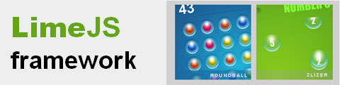

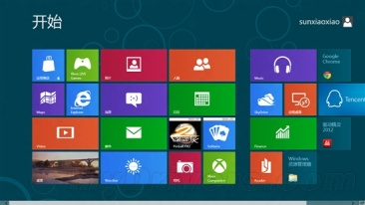

JavaScript is everywhere!

Slide 3
what about test JavaScript
in JavaScript?

Slide 4
Jasmine
JavaScript 单元测试框架
JSUnit
YUITest
Mocha
QUnit
FireUnit
JSpec
Notes:
http://visionmedia.github.io/mocha/
http://pivotal.github.io/jasmine/

Slide 5
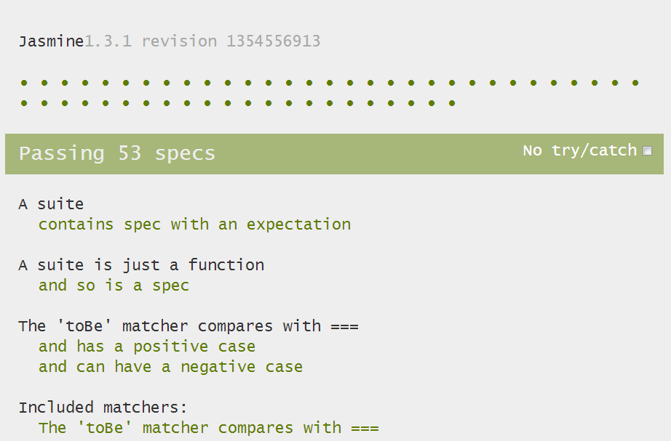

Slide 6
还缺少什么?

Slide 7
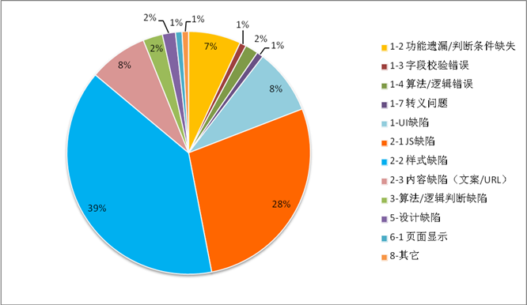

Slide 8
前端UI和功能
才是最需要测试的

Slide 9
How?
UI测试 功能测试
in JavaScript
自动化录制

Slide 10

位置
存在
UI数据

Slide 11
UI测试的特点
在线上真实页面中测试
测试框架在UI方面更好的支持

Slide 12
方案

Slide 13
模拟真实用户行为
mouseover

Slide 14
simulate(selector, type)

Slide 15
多页面功能测试
测试
（page1）
测试
（page1）
测试
（page1）
跳转
跳转

Slide 16

单元测试
UI测试
功能测试
in JavaScript

Slide 17
JavaScript UI测试工具
UITEST
http//gitlab.alibaba-inc.com/uitest/uitest
Notes:
logo

Slide 18
自动化录制
Notes:
logo

Slide 19
Thank you!

